Slide 1
ĐẠI HỌC QUỐC GIA TP. HỒ CHÍ MINH — TRƯỜNG ĐẠI HỌC CÔNG NGHỆ THÔNG TIN (UIT)
KHOA KHOA HỌC MÁY TÍNH | BÁO CÁO ĐỒ ÁN MÔN HỌC: MÁY HỌC (MACHINE LEARNING)
ỨNG DỤNG CÁC THUẬT TOÁN HỌC MÁY TRONG PHÂN LOẠI ẢNH CHÁY RỪNG
FOREST FIRE IMAGE CLASSIFICATION | BỘ DỮ LIỆU DEEPFIRE (1.900 ẢNH)
Giảng viên hướng dẫn môn học: Bộ môn Trí tuệ Nhân tạo & Khoa học Dữ liệu
Sinh viên thực hiện | Học kỳ II — Năm học 2025–2026 | Thực nghiệm chuẩn xác ngày 17/09/2026
1.896
Ảnh Sử Dụng
1.900 ảnh gốc (loại 4 ảnh trùng/nhóm)
4
Mô Hình Đối Chứng
Logistic, KNN, SVM, Random Forest
94,03%
F1-Score Test (SVM)
Chốt trên Validation trước khi Test
95,26%
Recall Lớp Cháy
Chỉ bỏ sót 9/190 vụ cháy
QUY TRÌNH KHOA HỌC & TÍNH LIÊM CHÍNH HỌC THUẬT CỦA ĐỒ ÁN:
• Tiền xử lý chặt chẽ: Kiểm toán trùng lặp bằng SHA-256 và dHash khoảng cách <= 4, triệt tiêu nguy cơ rò rỉ dữ liệu giữa Train và Test.
• Trích xuất đặc trưng kết hợp Color Histogram (HSV) + HOG Texture; chuẩn hóa và giảm chiều PCA khép kín trong Sklearn Pipeline.
• Không dùng Test để chọn tham số; toàn bộ số liệu báo cáo, Word, Slide, Notebook đều tái lập 100% từ mã nguồn tự động hóa.
Notes:
Kính thưa quý Thầy Cô trong Hội đồng. Hôm nay em xin trình bày đồ án môn học Máy học với đề tài: Phân loại ảnh cháy rừng bằng các thuật toán học máy kinh điển.

Slide 2
1. Mục Tiêu & Dữ Liệu
2. EDA & Tiền Xử Lý
3. Mô Hình & Tuning
4. Kết Quả & Đánh Giá
5. Phân Tích Lỗi & Kết Luận
Mục Tiêu Đồ Án & Định Nghĩa Bài Toán Phân Loại
Mục tiêu môn học: Mục tiêu 1-5 theo đề cương của Giảng viên
5 MỤC TIÊU ĐỒ ÁN THEO YÊU CẦU CỦA THẦY
1. Hiểu & phân tích dữ liệu:
Kiểm tra toàn bộ 1.900 ảnh, phân bố 2 lớp, phát hiện ảnh lỗi và phân tích độ sáng, sắc nét, màu sắc.
2. Tiền xử lý dữ liệu chuẩn mực:
Xử lý trùng lặp pixel SHA-256, nhóm gần trùng dHash, resize 96x96, trích xuất đặc trưng HSV + HOG, chuẩn hóa Z-score & PCA.
3. Áp dụng các thuật toán ML:
Cài đặt và cấu hình 4 thuật toán học máy đại diện: Logistic Regression, KNN, SVM (RBF) và Random Forest.
4. So sánh & chọn mô hình tối ưu:
Đánh giá công bằng qua 3-fold StratifiedGroupKFold, chọn mô hình theo F1 lớp cháy trên Validation trước khi đánh giá Test.
5. Phân tích kết quả thực nghiệm:
Phân tích Confusion Matrix, hiện tượng Overfitting qua Train vs Val, phân tích thuộc tính ảnh lỗi (FN/FP) và bài học thực tiễn.
ĐỊNH NGHĨA BÀI TOÁN & PHẠM VI ỨNG DỤNG
• Đầu vào (Input): Một ảnh màu RGB kích thước bất kỳ chụp phong cảnh rừng.
• Đầu ra (Output): Nhãn nhị phân 0 (Không cháy / No Fire) hoặc 1 (Cháy / Fire).
• Bản chất: Phân loại toàn ảnh (Whole-image classification), xác định sự hiện diện của đám cháy trong khung hình.
• Ý nghĩa thực tiễn: Hỗ trợ kiểm lâm tự động lọc hàng nghìn ảnh từ trạm quan trắc hoặc drone tuần tra để phát hiện sớm hiểm họa.
LƯU Ý QUAN TRỌNG VỀ GIỚI HẠN PHẠM VI:
1. Chưa khoanh vùng bounding box: Đây là bài toán Classification, chưa phải Object Detection (YOLO) hay Segmentation.
2. Chưa dự báo tương lai: Chỉ nhận diện sự cố đã xuất hiện trên ảnh, chưa mô hình hóa tốc độ lan truyền đám cháy theo thời gian.
Đồ án Môn học Máy học | Phân loại ảnh cháy rừng (DeepFire Dataset) | UIT
2 / 18
Notes:
Slide 2 trình bày rõ ràng 5 mục tiêu theo đúng yêu cầu đề cương của Thầy, đồng thời phân định ranh giới bài toán classification.

Slide 3
1. Mục Tiêu & Dữ Liệu
2. EDA & Tiền Xử Lý
3. Mô Hình & Tuning
4. Kết Quả & Đánh Giá
5. Phân Tích Lỗi & Kết Luận
Mô Tả Bộ Dữ Liệu DeepFire & Quy Trình Kiểm Toán
Mục tiêu môn học: Mục 2: Số mẫu, số lớp, gán nhãn, chia tập Train/Val/Test
1.900
Tổng Mẫu Dữ Liệu Nguồn
950 Cháy (50%) | 950 Không cháy (50%)
4 Ảnh
Bị Loại Qua Kiểm Toán
2 ảnh trùng pixel + 2 ảnh Train dính Test
1.896
Số Ảnh Thực Nghiệm Chuẩn
1.213 Train | 303 Validation | 380 Test
TẬP DỮ LIỆU | KHÔNG CHÁY (LỚP 0) | CHÁY (LỚP 1) | TỔNG SỐ ẢNH | TỶ LỆ PHÂN BỐ
Tập Huấn luyện (Train) | 609 ảnh (50.2%) | 604 ảnh (49.8%) | 1.213 ảnh | Cân bằng gần 1:1 (~64%)
Tập Thẩm định (Validation) | 151 ảnh (49.8%) | 152 ảnh (50.2%) | 303 ảnh | Cân bằng 1:1 (~16%)
Tập Kiểm thử (Test) | 190 ảnh (50.0%) | 190 ảnh (50.0%) | 380 ảnh | Cân bằng tuyệt đối (20%)
TỔNG CỘNG THỰC DÙNG | 950 ảnh | 946 ảnh | 1.896 ảnh | Tỷ lệ lý tưởng cho Học máy
CƠ CHẾ THU THẬP & GÁN NHÃN NGUỒN
• Nguồn: Bộ dữ liệu DeepFire / Forest Fire Dataset của A. Khan và cộng sự (2022), phân phối trên Kaggle bởi tác giả alik05.
• Cơ chế gán nhãn: Nhãn được gán chuẩn theo tiền tố file nofire_ (lớp 0) và fire_ (lớp 1) của tác giả, không phải tự động đoán.
• Nhận định cân bằng: Cả lớp Cháy và Không cháy đều có 950 ảnh (1:1), do đó KHÔNG gặp hiện tượng mất cân bằng lớp và không cần SMOTE.
KỸ THUẬT KIỂM TOÁN CHỐNG RÒ RỈ DỮ LIỆU (DATA LEAKAGE)
• Băm SHA-256: Phát hiện và loại bỏ chính xác 2 ảnh trùng pixel hoàn toàn.
• 64-bit dHash (ngưỡng Hamming <= 4): Phát hiện các ảnh gần trùng (near-duplicates, chụp cùng cảnh chỉ đổi góc chụp hoặc độ sáng).
• Phân tách ranh giới: Loại bỏ 2 ảnh Train dính nhóm với Test; dùng StratifiedGroupKFold để các cụm dHash không bao giờ giao nhau giữa Train/Val/Test.
Đồ án Môn học Máy học | Phân loại ảnh cháy rừng (DeepFire Dataset) | UIT
3 / 18
Notes:
Trả lời trực tiếp câu hỏi mục 2 của Thầy: số lượng mẫu, số lớp, có mất cân bằng không, gán nhãn thế nào, chia tập bao nhiêu.

Slide 4
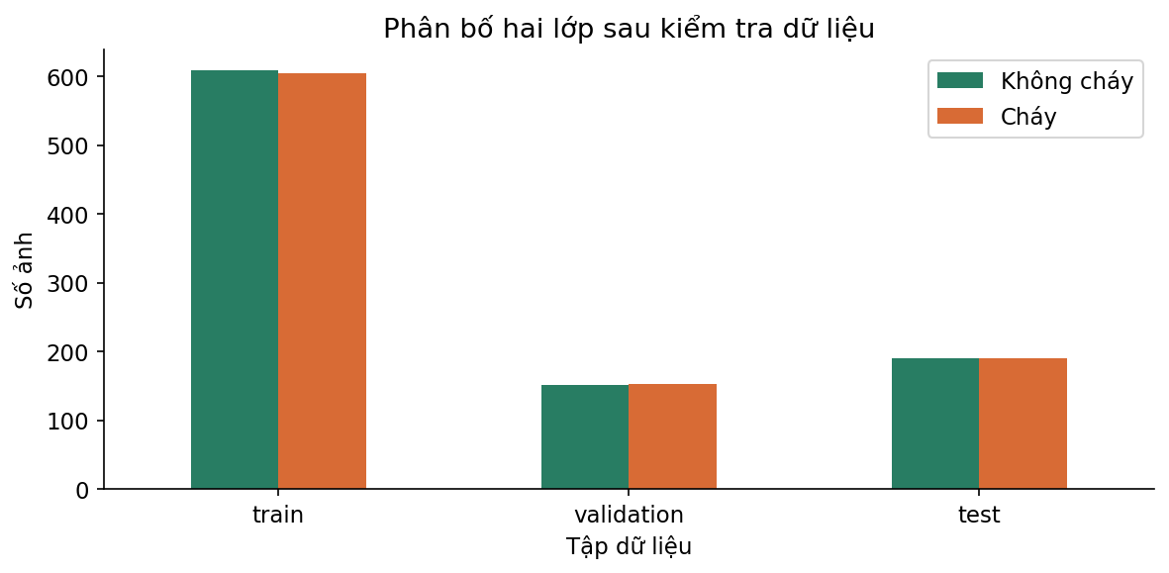
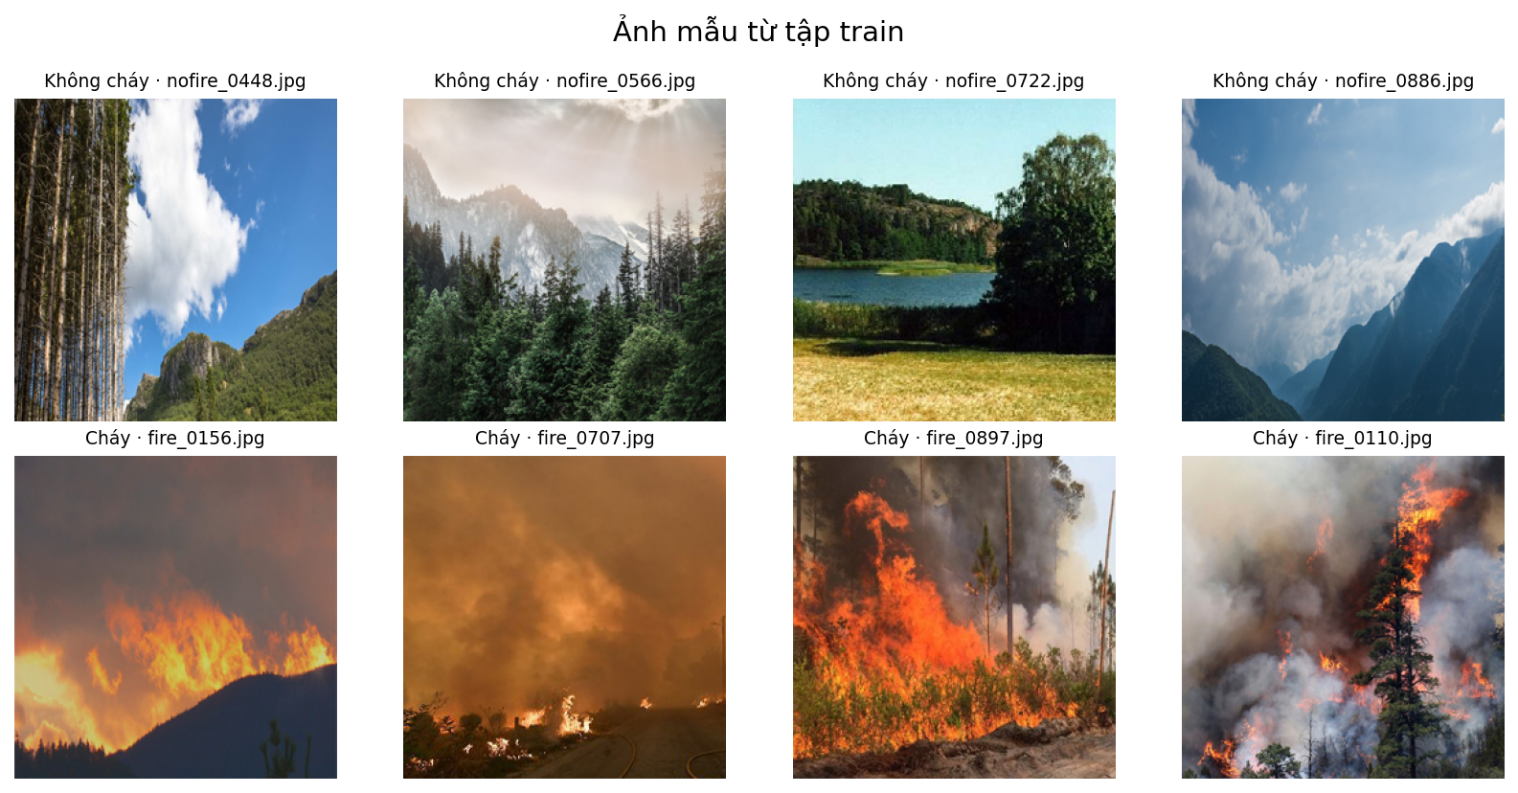
1. Mục Tiêu & Dữ Liệu
2. EDA & Tiền Xử Lý
3. Mô Hình & Tuning
4. Kết Quả & Đánh Giá
5. Phân Tích Lỗi & Kết Luận
Phân Tích Dữ Liệu (EDA): Phân Bố & Đa Dạng Hình Ảnh
Mục tiêu môn học: Mục 3.1: EDA trực quan cho dữ liệu dạng Ảnh
NHẬN XÉT PHÂN TÍCH KHÁM PHÁ DỮ LIỆU ẢNH (EDA INSIGHTS):
1. Tính cân bằng phân bố: Biểu đồ cột bên trái khẳng định tỉ lệ lớp 0 và lớp 1 được phân bố đồng đều hoàn hảo trên cả 3 tập Train (1.213), Validation (303) và Test (380). Không có tập nào bị lệch lớp.
2. Đa dạng hình thái lớp Cháy (Fire): Đám cháy trong thực tế không chỉ có một màu đỏ đồng nhất; có ảnh lửa bùng phát cao (cháy rừng ban đêm), có ảnh chỉ thấy cột khói trắng dày đặc che lấp tán cây, có ảnh lửa âm ỉ nền đất tối.
3. Thách thức phân loại từ lớp Không cháy (No Fire): Xuất hiện nhiều cảnh quan phức tạp như núi đá nắng gắt, rừng rậm rạp bóng râm, cây lá vàng/đỏ mùa thu rất dễ gây nhầm lẫn với màu ngọn lửa nếu chỉ dùng quy tắc lọc màu đơn giản.
👉 KẾT LUẬN EDA 1: Không thể áp dụng phương pháp ngưỡng màu đơn biến (Thresholding). Bắt buộc phải kết hợp cả thông tin Màu Sắc (Color Histogram) và Cấu Trúc Đường Nét Cạnh (HOG) để mô hình học máy phân biệt.
Đồ án Môn học Máy học | Phân loại ảnh cháy rừng (DeepFire Dataset) | UIT
4 / 18
Notes:
EDA hình ảnh chỉ ra tính chất phức tạp của bài toán: lá cây mùa thu và khói mù có thể gây báo nhầm.

Slide 5
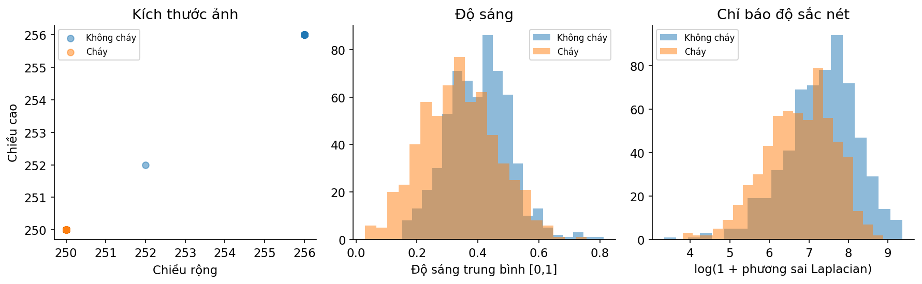
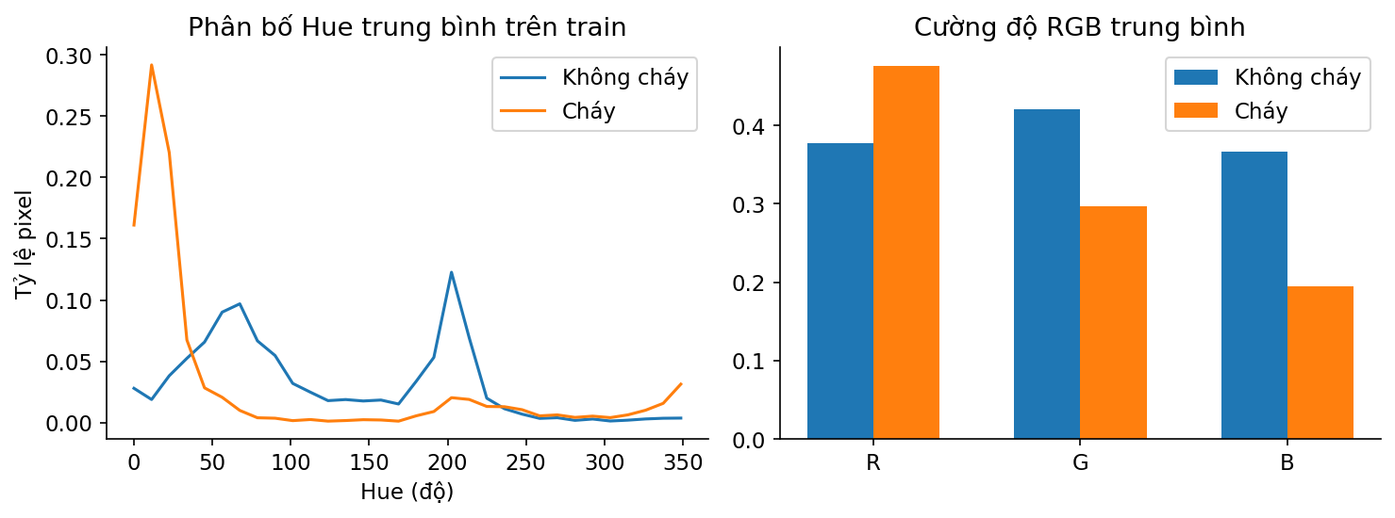
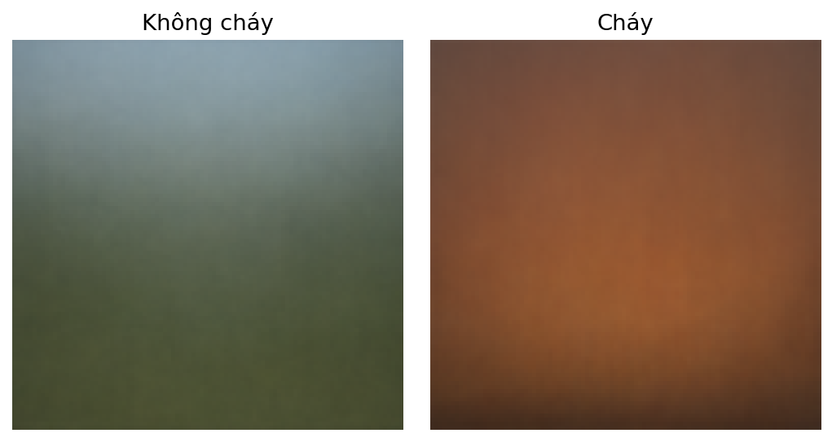
1. Mục Tiêu & Dữ Liệu
2. EDA & Tiền Xử Lý
3. Mô Hình & Tuning
4. Kết Quả & Đánh Giá
5. Phân Tích Lỗi & Kết Luận
EDA Chất Lượng Ảnh, Sắc Độ Màu Sắc & Ảnh Trung Bình
Mục tiêu môn học: Mục 3.1: Kích thước, độ sáng, độ sắc nét Laplacian, phân bố Hue/RGB
PHÂN TÍCH ĐỊNH LƯỢNG CHỈ SỐ KỸ THUẬT CỦA ẢNH (QUANTITATIVE EDA):
• Kích thước ảnh (Resolution): Trong 1.896 ảnh giữ lại, có 1.822 ảnh kích thước 250x250 (chiếm 96.1%), 1 ảnh 252x252 và 73 ảnh 256x256. Do đó, bước Resize về một kích thước chuẩn (96x96) là hoàn toàn bắt buộc.
• Độ sáng & Độ sắc nét (Laplacian Variance): Lớp Cháy có độ sáng trung bình 0.339 (tối hơn lớp Không cháy 0.401) do nhiều ảnh chụp lửa trong nền khói đặc hoặc ban đêm. Phương sai Laplacian đo độ sắc nét cho thấy phân bố chồng lấn lớn giữa 2 lớp.
• Phân bố màu sắc Hue & RGB: Lớp Cháy có đỉnh phân bố Hue tập trung rất mạnh ở vùng màu ấm (đỏ, cam, vàng). Cường độ kênh Red trung bình của lớp Cháy đạt 0.476, cao hơn hẳn mức 0.377 của lớp Không cháy.
• Ảnh trung bình (Mean Images): Ảnh trung bình lớp Không cháy có sắc xanh lá và xám tán xạ đồng đều; ảnh lớp Cháy ám sắc cam nâu rực rỡ ở vùng trung tâm. Tuy nhiên, vị trí đám cháy xuất hiện ngẫu nhiên nên không thể dùng mặt nạ vị trí cố định.
Đồ án Môn học Máy học | Phân loại ảnh cháy rừng (DeepFire Dataset) | UIT
5 / 18
Notes:
Slide phân tích kỹ thuật: kích thước, độ sáng, độ sắc nét Laplacian, histogram màu Hue và ảnh trung bình.

Slide 6
1. Mục Tiêu & Dữ Liệu
2. EDA & Tiền Xử Lý
3. Mô Hình & Tuning
4. Kết Quả & Đánh Giá
5. Phân Tích Lỗi & Kết Luận
Quy Trình Tiền Xử Lý Dữ Liệu & Trích Xuất Đặc Trưng
Mục tiêu môn học: Mục 3.2 & 4: Tiền xử lý, chuẩn hóa, HSV Histogram, HOG, PCA Pipeline
Bước 1: Chuẩn Hóa Ảnh
• EXIF Transpose & RGB
• Resize cố định 96x96 px
• Chia 255 đưa pixel về [0, 1]
Bước 2: Trích Màu Sắc
• Color Histogram HSV
• 32 bins Hue (sắc thái)
• 16 bins S + 16 bins V = 64 chiều
Bước 3: Trích Cạnh & Cấu Trúc
• HOG Feature Extractor
• 8 hướng gradients, cell 16x16
• Khối block 2x2 = 800 chiều
Bước 4: Nén Chiều Pipeline
• StandardScaler + PCA
• Ghép vector: 864 đặc trưng
• PCA giữ 95% var = 231 chiều
THÀNH PHẦN | THÔNG SỐ CẤU HÌNH | SỐ CHIỀU ĐẶC TRƯNG | Ý NGHĨA ĐỐI VỚI BÀI TOÁN
Histogram màu HSV | Hue: 32 bins, Sat: 16 bins, Val: 16 bins | 64 chiều | Nắm bắt gam màu ấm (đỏ, vàng, cam) đặc trưng của lửa và khói
HOG (Histogram Gradients) | orientations=8, pixels_per_cell=(16,16) | 800 chiều | Mô tả cấu trúc đường viền đám khói, tán cây và kết cấu mặt đất
Ghép đặc trưng (Concat) | Vector ghép trực tiếp HSV + HOG | 864 chiều | Biểu diễn đầy đủ thông tin màu sắc và hình thái học của ảnh
PCA Giữ 95% Phương Sai | Incremental fit trong từng fold train | 231 chiều (fit toàn train) | Loại bỏ đa cộng tuyến, giảm 73% số chiều, tăng tốc độ huấn luyện
NGUYÊN TẮC THIẾT KẾ PIPELINE CHỐNG RÒ RỈ THÔNG TIN (DATA LEAKAGE):
Cả StandardScaler và PCA đều được đóng gói bên trong sklearn.pipeline.Pipeline. Trong quá trình Cross-Validation, các bộ biến đổi này CHỈ ĐƯỢC FIT trên fold Train và chỉ transform sang fold Validation. Tập Test hoàn toàn giữ kín, chỉ transform ở bước cuối cùng.
Đồ án Môn học Máy học | Phân loại ảnh cháy rừng (DeepFire Dataset) | UIT
6 / 18
Notes:
Chi tiết quy trình tiền xử lý: resize 96x96, HSV 64 bin + HOG 800 bin = 864 đặc trưng; PCA nén còn 231 đặc trưng trong Pipeline.

Slide 7
1. Mục Tiêu & Dữ Liệu
2. EDA & Tiền Xử Lý
3. Mô Hình & Tuning
4. Kết Quả & Đánh Giá
5. Phân Tích Lỗi & Kết Luận
Bốn Mô Hình Machine Learning & Không Gian Siêu Tham Số
Mục tiêu môn học: Mục 3.3 & 5: Cài đặt ít nhất 3 mô hình cơ bản và tìm thông số tối ưu
1. Logistic Regression
• Vai trò: Mô hình phân loại tuyến tính đối chứng cơ sở (Baseline).
• Lưới tham số (Grid): C in {0.1, 1, 10}, solver='lbfgs', max_iter=3000
• Cơ chế: Tối ưu hóa hàm mất mát log-loss, tìm tổ hợp trọng số tuyến tính các thành phần PCA.
2. K-Nearest Neighbors
• Vai trò: Mô hình học theo bộ nhớ (Instance-based learning).
• Lưới tham số (Grid): k in {3, 5, 9}, weights in {'uniform', 'distance'}
• Cơ chế: Bỏ phiếu nhãn dựa trên khoảng cách Euclidean trong không gian đặc trưng sau PCA.
3. Support Vector Machine
• Vai trò: Mô hình tìm siêu phẳng phân cách với biên cực đại.
• Lưới tham số (Grid): C in {1, 10}, kernel in {'linear', 'rbf'}, gamma='scale'
• Cơ chế: Kernel RBF ánh xạ đặc trưng sang không gian phi tuyến vô hạn chiều để phân tách lửa.
4. Random Forest
• Vai trò: Mô hình tập hợp đa cây quyết định (Bagging Ensemble).
• Lưới tham số (Grid): n_estimators=150, max_depth in {12, None}, min_samples_leaf in {1, 2}
• Cơ chế: Kết hợp 150 cây học trên tập con dữ liệu để giảm phương sai và chống quá khớp.
CƠ CHẾ TÌM THAM SỐ (HYPERPARAMETER TUNING) BẰNG 3-FOLD STRATIFIED GROUP K-FOLD:
Thực hiện tìm kiếm tham số bằng GridSearchCV trên 1.213 ảnh Train. Chia 3 folds đảm bảo phân bố nhãn cân bằng và các cụm ảnh gần trùng (dHash) không bị cắt đôi. Tiêu chí chọn tham số tối ưu là F1-Score trung bình của lớp Cháy qua 3 folds.
Đồ án Môn học Máy học | Phân loại ảnh cháy rừng (DeepFire Dataset) | UIT
7 / 18
Notes:
Trình bày 4 mô hình học máy: Logistic Regression, KNN, SVM, Random Forest và không gian tìm kiếm tham số qua 3-fold CV.

Slide 8
1. Mục Tiêu & Dữ Liệu
2. EDA & Tiền Xử Lý
3. Mô Hình & Tuning
4. Kết Quả & Đánh Giá
5. Phân Tích Lỗi & Kết Luận
Kết Quả Cross-Validation & Khóa Mô Hình Trên Validation
Mục tiêu môn học: Mục 5: So sánh kết quả CV và quyết định chọn mô hình tối ưu
MÔ HÌNH | THAM SỐ TỐI ƯU ĐƯỢC CHỌN | F1 CV TRUNG BÌNH | ĐỘ LỆCH CHUẨN (STD) | THỜI GIAN TÌM KIẾM
Logistic Regression | C = 1, solver='lbfgs' | 93,79% | +/- 1,06% | 4.1 giây
KNN | k = 3, weights='uniform' | 75,05% | +/- 2,93% | 5.7 giây
SVM (Tối ưu) | C = 10, kernel='rbf', gamma='scale' | 93,66% | +/- 0,46% (Ổn định nhất) | 4.2 giây
Random Forest | n_estimators=150, max_depth=None | 88,36% | +/- 1,57% | 21.3 giây
KẾT QUẢ TRÊN TẬP VALIDATION (303 ẢNH)
SVM (Lựa chọn số 1):
• F1 Validation = 94,19% | Recall = 95,39% - Đạt F1 cao nhất toàn diện, độ ổn định CV vượt trội.
Logistic Regression:
• F1 Validation = 93,42% | Recall = 93,42% - Kém SVM 0.77 điểm phần trăm trên tập validation.
Random Forest:
• F1 Validation = 86,45% | Recall = 88,16% - Kém SVM 7.74 điểm phần trăm, dấu hiệu giảm hiệu năng do PCA.
KNN:
• F1 Validation = 71,54% | Recall = 59,21% - Hiệu năng thấp nhất, khoảng cách đa chiều bị nhiễu.
NGUYÊN TẮC KHÓA LỰA CHỌN (SELECTION BEFORE TEST)
• Tiêu chí tiên quyết: Chọn mô hình dựa hoàn toàn trên F1 lớp Cháy của tập Validation. Nếu hòa điểm F1 thì xét chỉ số Recall (ưu tiên cứu rừng).
• Khóa quyết định vào file JSON: Quyết định chọn SVM được ghi nhận vào file results/selection_before_test.json TRƯỚC KHI nạp dữ liệu Test vào tính toán.
• Ý nghĩa học thuật: Tuyệt đối không dùng kết quả Test để quay ngược lại tinh chỉnh siêu tham số (Data snooping / Cherry-picking). Đảm bảo kết quả kiểm thử hoàn toàn khách quan và trung thực 100%.
Đồ án Môn học Máy học | Phân loại ảnh cháy rừng (DeepFire Dataset) | UIT
8 / 18
Notes:
Khẳng định phương pháp luận khoa học: SVM được chốt trên validation trước khi đánh giá test.

Slide 9
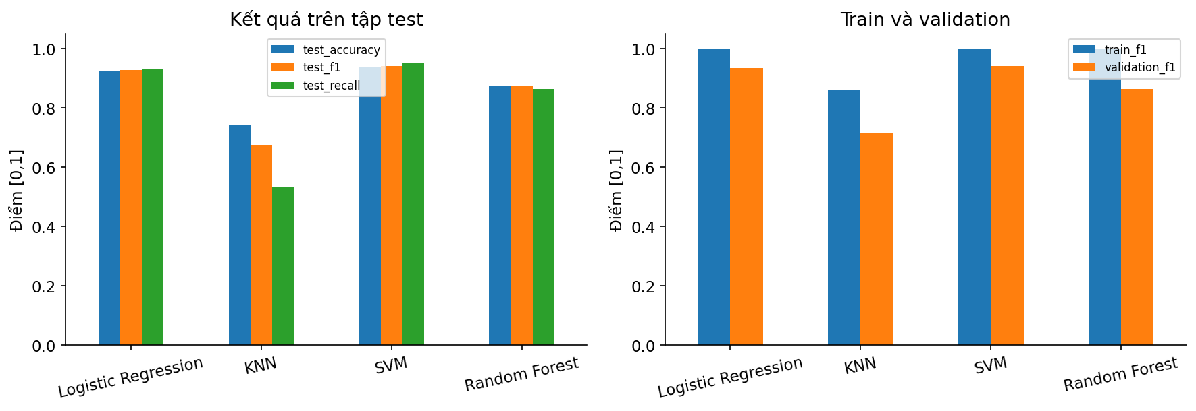
1. Mục Tiêu & Dữ Liệu
2. EDA & Tiền Xử Lý
3. Mô Hình & Tuning
4. Kết Quả & Đánh Giá
5. Phân Tích Lỗi & Kết Luận
Đánh Giá Hiệu Năng 4 Mô Hình Trên Tập Test (380 Ảnh)
Mục tiêu môn học: Mục 3.4 & 6: Accuracy, Precision, Recall, F1-Score trên 380 ảnh Test độc lập
93,95%
Accuracy (Độ chính xác)
SVM đúng 357/380 ảnh Test
92,82%
Precision Lớp Cháy
Báo 195 ảnh, đúng 181 ảnh
95,26%
Recall Lớp Cháy
Chỉ bỏ sót 9/190 vụ cháy thật
94,03%
F1-Score Lớp Cháy
Cân bằng hoàn hảo P & R
MÔ HÌNH | ACCURACY | PRECISION | RECALL | F1-SCORE
Logistic Regression | 92,63% | 92,19% | 93,16% | 92,67%
KNN | 74,47% | 92,66% | 53,16% | 67,56%
SVM (Tối ưu nhất) | 93,95% | 92,82% | 95,26% | 94,03%
Random Forest | 87,63% | 88,65% | 86,32% | 87,47%
PHÂN TÍCH CHUYÊN SÂU CÁC METRICS TRÊN TẬP TEST ĐỘC LẬP:
• SVM đạt quán quân toàn diện: Accuracy đạt 93.95% (357/380 ảnh đúng), F1 đạt 94.03%. Đặc biệt Recall lớp Cháy đạt 95.26%, chỉ để lọt 9 đám cháy trong tổng số 190 ảnh cháy thử nghiệm.
• Logistic Regression là đối chứng rất mạnh: Đạt F1 92.67%, chỉ kém SVM 1.36 điểm phần trăm. Điều này chứng minh không gian đặc trưng HSV + HOG sau PCA đã có độ phân tách tuyến tính rất tốt.
• Thất bại của KNN (Recall chỉ 53.16%): Mặc dù Precision cao (92.66%), nhưng KNN bỏ sót tới gần 47% số vụ cháy. Hiện tượng khoảng cách Euclidean bị bão hòa trong không gian 231 chiều khiến KNN không thể phát hiện hiệu quả.
Đồ án Môn học Máy học | Phân loại ảnh cháy rừng (DeepFire Dataset) | UIT
9 / 18
Notes:
Bảng kết quả Test trên 380 ảnh. SVM dẫn đầu với Accuracy 93.95%, Recall 95.26%, F1 94.03%.

Slide 10
1. Mục Tiêu & Dữ Liệu
2. EDA & Tiền Xử Lý
3. Mô Hình & Tuning
4. Kết Quả & Đánh Giá
5. Phân Tích Lỗi & Kết Luận
Báo Cáo Phân Loại Chi Tiết Cả Hai Lớp (Classification Report)
Mục tiêu môn học: Mục 6: Bổ sung đầy đủ các Report theo yêu cầu của Thầy
MÔ HÌNH | LỚP DỰ ĐOÁN | PRECISION | RECALL | F1-SCORE | SUPPORT (MẪU)
SVM (Tối ưu) | Không cháy (Lớp 0) | 95,14% | 92,63% | 93,87% | 190 ảnh
SVM (Tối ưu) | Cháy (Lớp 1) | 92,82% | 95,26% | 94,03% | 190 ảnh
SVM (Tối ưu) | Macro Avg / Weighted Avg | 93,98% | 93,95% | 93,95% | 380 ảnh
Logistic Regression | Không cháy (Lớp 0) | 93,09% | 92,11% | 92,59% | 190 ảnh
Logistic Regression | Cháy (Lớp 1) | 92,19% | 93,16% | 92,67% | 190 ảnh
Logistic Regression | Macro Avg / Weighted Avg | 92,64% | 92,63% | 92,63% | 380 ảnh
Random Forest | Không cháy (Lớp 0) | 86,67% | 88,95% | 87,79% | 190 ảnh
Random Forest | Cháy (Lớp 1) | 88,65% | 86,32% | 87,47% | 190 ảnh
Random Forest | Macro Avg / Weighted Avg | 87,66% | 87,63% | 87,63% | 380 ảnh
KNN | Không cháy (Lớp 0) | 67,16% | 95,79% | 78,96% | 190 ảnh
KNN | Cháy (Lớp 1) | 92,66% | 53,16% | 67,56% | 190 ảnh
KNN | Macro Avg / Weighted Avg | 79,91% | 74,47% | 73,26% | 380 ảnh
Ý NGHĨA KHOA HỌC TỪ BẢNG CLASSIFICATION REPORT:
• SVM đạt sự cân bằng tối ưu giữa 2 lớp: F1 lớp Không cháy đạt 93.87% và F1 lớp Cháy đạt 94.03%. Mô hình không bị thiên vị sang bất kỳ lớp nào (Macro Avg = Weighted Avg = 93.95%).
• Sự mất cân bằng nghiêm trọng của KNN: F1 giữa 2 lớp chênh lệch tới 11.4 điểm phần trăm (78.96% vs 67.56%). KNN có xu hướng gán nhãn về lớp Không cháy để an toàn (Recall lớp 0 lên đến 95.79%), dẫn đến bỏ sót thảm họa cháy rừng.
Đồ án Môn học Máy học | Phân loại ảnh cháy rừng (DeepFire Dataset) | UIT
10 / 18
Notes:
Báo cáo phân loại đầy đủ theo đúng yêu cầu bổ sung: Precision, Recall, F1, Support cho cả 2 lớp và Macro/Weighted Avg.

Slide 11
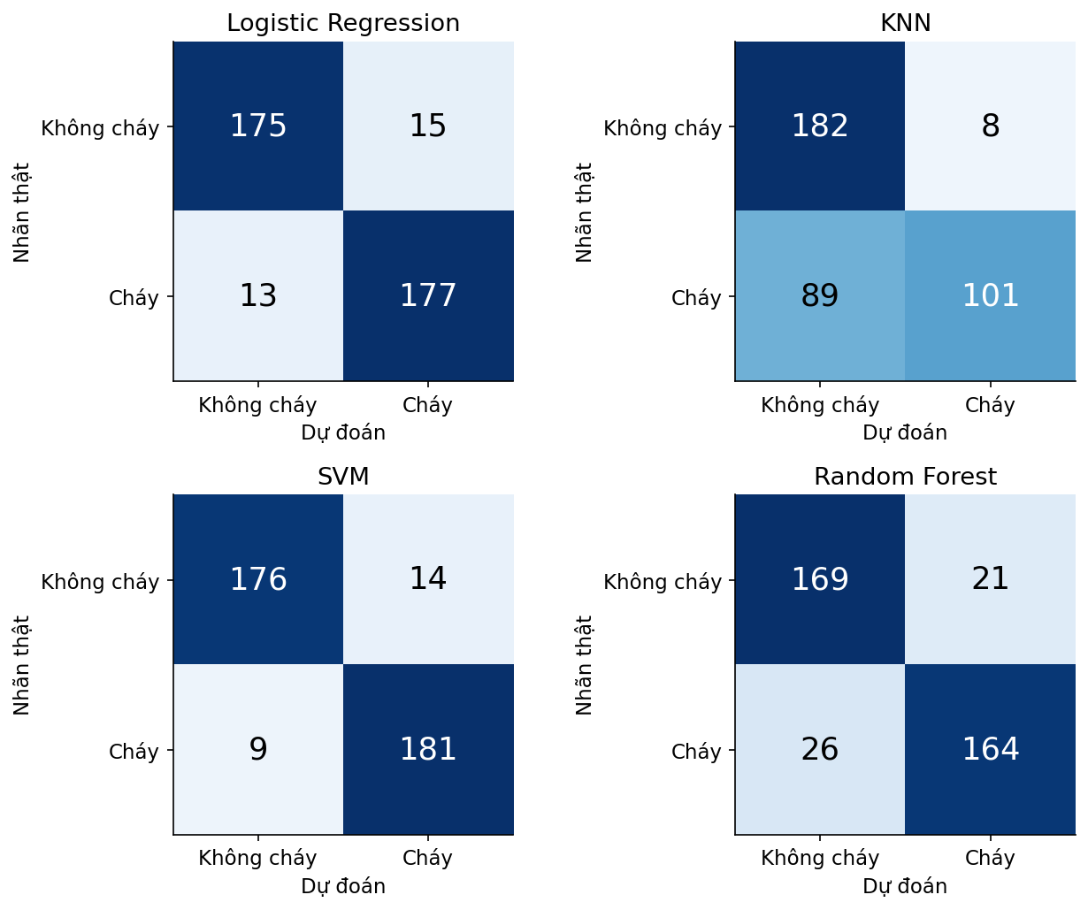
1. Mục Tiêu & Dữ Liệu
2. EDA & Tiền Xử Lý
3. Mô Hình & Tuning
4. Kết Quả & Đánh Giá
5. Phân Tích Lỗi & Kết Luận
Phân Tích Ma Trận Nhầm Lẫn (Confusion Matrix)
Mục tiêu môn học: Mục 3.4 & 3.5: Model hay nhầm class nào? Báo nhầm (FP) vs Bỏ sót (FN)
MÔ HÌNH | ĐÚNG K.CHÁY (TN) | BÁO NHẦM (FP) | BỎ SÓT (FN) | ĐÚNG CHÁY (TP)
SVM (Tối ưu) | 176 ảnh (92.6%) | 14 ảnh (7.4%) | 9 ảnh (4.7%) | 181 ảnh (95.3%)
Logistic Reg. | 174 ảnh (91.6%) | 16 ảnh (8.4%) | 13 ảnh (6.8%) | 177 ảnh (93.2%)
Random Forest | 169 ảnh (88.9%) | 21 ảnh (11.1%) | 26 ảnh (13.7%) | 164 ảnh (86.3%)
KNN | 182 ảnh (95.8%) | 8 ảnh (4.2%) | 89 ảnh (46.8%) | 101 ảnh (53.2%)
TRẢ LỜI CÂU HỎI MỤC 3.5 CỦA THẦY: MODEL HAY NHẦM CLASS NÀO?
1. Đối với SVM: Tỉ lệ lỗi rất thấp trên cả 2 phía. Mô hình báo nhầm 14 ảnh Không cháy thành Cháy (FP = 7.37%) và chỉ bỏ sót 9 ảnh Cháy thành Không cháy (FN = 4.74%). Trong bài toán cháy rừng, lỗi bỏ sót (FN) nguy hiểm hơn nhiều so với báo nhầm, và SVM đã kiểm soát FN ở mức thấp nhất (9 ảnh).
2. Đối với KNN: Model bị nhầm trầm trọng lớp Cháy thành Không cháy (FN = 89 ảnh, chiếm tới 46.84%). KNN hầu như bất lực trong việc phát hiện một nửa số đám cháy, cho thấy việc bỏ phiếu k lân cận trong không gian nén PCA là không đáng tin cậy.
Đồ án Môn học Máy học | Phân loại ảnh cháy rừng (DeepFire Dataset) | UIT
11 / 18
Notes:
Phân tích Confusion Matrix trả lời câu hỏi model hay nhầm class nào: KNN bỏ sót 89 ảnh cháy; SVM chỉ bỏ sót 9 ảnh.

Slide 12
1. Mục Tiêu & Dữ Liệu
2. EDA & Tiền Xử Lý
3. Mô Hình & Tuning
4. Kết Quả & Đánh Giá
5. Phân Tích Lỗi & Kết Luận
So Sánh Train vs Validation — Đánh Giá Học Quá Khớp
Mục tiêu môn học: Mục 3.5 & 7: Phân tích Overfitting / Underfitting giữa tập Train và Validation
MÔ HÌNH | F1 TRAIN (%) | F1 VALIDATION (%) | KHOẢNG CHÊNH LỆCH
SVM (Kiểm soát tốt nhất) | 100,00% | 94,19% | 5,81 điểm phần trăm
Logistic Regression | 100,00% | 93,42% | 6,58 điểm phần trăm
Random Forest | 100,00% | 86,45% | 13,55 điểm phần trăm
KNN | 86,06% | 71,54% | 14,51 điểm phần trăm
DẤU HIỆU HỌC QUÁ KHỚP (OVERFITTING):
• Điểm Train 100% không có nghĩa mô hình hoàn hảo: Cả SVM, Logistic Regression và Random Forest đều đạt F1 Train tuyệt đối 100%. Không gian 231 đặc trưng đủ phức tạp để phân tách trọn vẹn tập huấn luyện.
• Random Forest bị Overfit rõ nét nhất: Điểm train 100% nhưng Val chỉ đạt 86.45% (chênh tới 13.55%). Cây quyết định học vẹt các mẫu Train cụ thể mà không khái quát hóa tốt khi không gian bị xoay bởi PCA.
TẠI SAO SVM KIỂM SOÁT HỌC QUÁ KHỚP TỐT NHẤT TRONG CẢ 4 MÔ HÌNH?
1. Nguyên lý Biên Cực Đại (Maximum Margin): Không chỉ đơn thuần phân tách nhãn 0 và 1, SVM tối đa hóa khoảng cách giữa siêu phẳng phân cách và các Support Vectors gần nhất. Biên cực đại này đóng vai trò như một cơ chế điều hòa tự nhiên (Regularization) kiềm chế mô hình không bám theo nhiễu cục bộ.
2. Khoảng chênh lệch Train - Val nhỏ nhất (5.81%): Trên tập Test thực tế, SVM vẫn duy trì F1 94.03% (chỉ giảm 0.16% so với Validation). Điều này chứng minh SVM có khả năng tổng quát hóa (Generalization) vượt trội nhất trên dữ liệu ảnh thực nghiệm.
3. Thừa nhận trung thực: Báo cáo không tuyên bố 'xóa bỏ hoàn toàn overfitting'. Mọi mô hình có dung lượng lớn đều có xu hướng khớp sâu tập train. Để giảm thêm khoảng chênh 5.8%, giải pháp tối ưu là bổ sung ảnh thực địa đa dạng hơn.
Đồ án Môn học Máy học | Phân loại ảnh cháy rừng (DeepFire Dataset) | UIT
12 / 18
Notes:
Phân tích Train vs Val trả lời câu hỏi overfitting/underfitting: SVM chênh ít nhất (5.8%), RF chênh 13.5%.

Slide 13
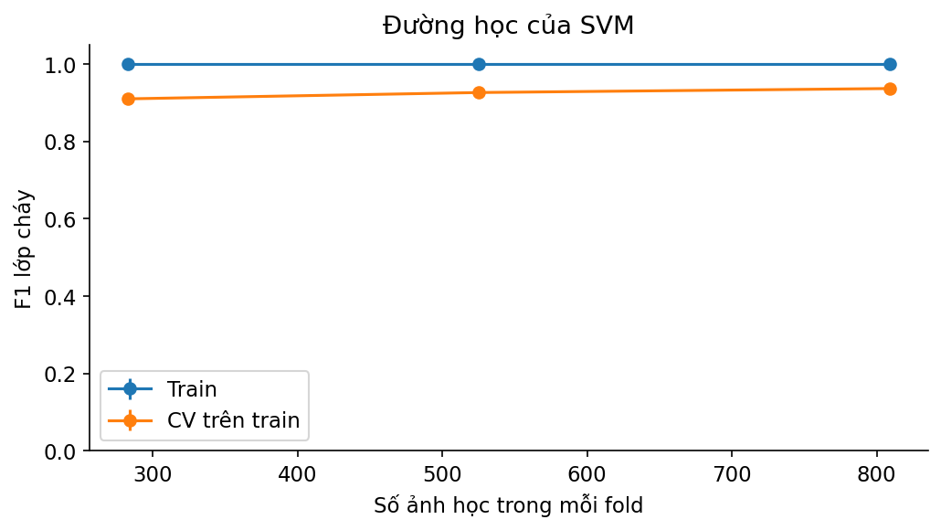
1. Mục Tiêu & Dữ Liệu
2. EDA & Tiền Xử Lý
3. Mô Hình & Tuning
4. Kết Quả & Đánh Giá
5. Phân Tích Lỗi & Kết Luận
Phân Tích Đường Học (Learning Curve) Của Mô Hình SVM
Mục tiêu môn học: Mục 3.5 & 7: Xu hướng cải thiện hiệu năng khi gia tăng kích thước mẫu huấn luyện
KÍCH THƯỚC MẪU TRAIN | F1 SCORE TRAIN | F1 SCORE CV VALIDATION | XU HƯỚNG TỔNG QUÁT HÓA
1. ~283 mẫu (35%) | 100,00% | 91,00% | Mô hình mới học quy luật cơ bản
2. ~525 mẫu (65%) | 100,00% | 92,62% (+1.62%) | Khả năng khái quát hóa tăng rõ rệt
3. ~809 mẫu (100%) | 100,00% | 93,66% (+1.04%) | Đạt độ hội tụ tối ưu trên tập Train
Ý NGHĨA KHOA HỌC RÚT RA TỪ ĐƯỜNG HỌC (LEARNING CURVE):
• Đường kiểm tra chéo (CV Score) liên tục đi lên: F1 CV tăng trưởng đều đặn từ 91.00% lên 92.62% rồi chạm 93.66% khi bổ sung số lượng ảnh học trong fold. Điều này khẳng định SVM học thực sự các đặc trưng bản chất của ảnh chứ không chỉ ghi nhớ ngẫu nhiên.
• Mô hình chưa chạm ngưỡng bão hòa dữ liệu: Độ dốc của đường validation vẫn có xu hướng hướng lên. Kết quả này gợi ý rằng nếu tiếp tục bổ sung thêm 1.000 - 2.000 ảnh phong cảnh rừng mới vào tập huấn luyện, F1 của SVM có thể tiếp tục tăng lên mức 96% - 97%.
Đồ án Môn học Máy học | Phân loại ảnh cháy rừng (DeepFire Dataset) | UIT
13 / 18
Notes:
Đường học cho thấy F1 CV tăng dần khi thêm dữ liệu, chứng tỏ mô hình học tốt và có tiềm năng mở rộng.

Slide 14
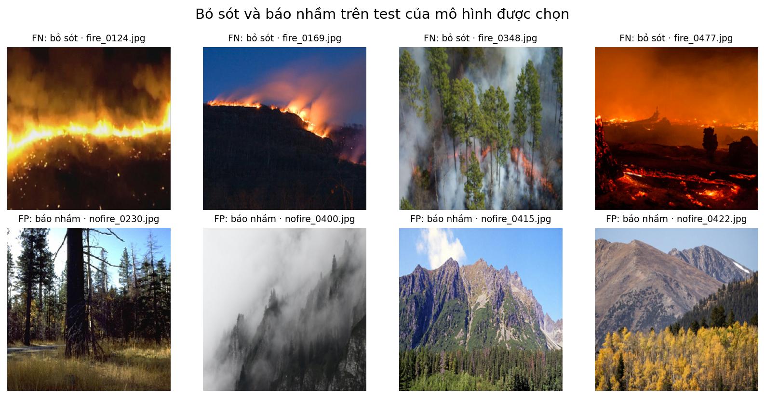
1. Mục Tiêu & Dữ Liệu
2. EDA & Tiền Xử Lý
3. Mô Hình & Tuning
4. Kết Quả & Đánh Giá
5. Phân Tích Lỗi & Kết Luận
Phân Tích Lỗi Thực Tế (Error Analysis: FN & FP)
Mục tiêu môn học: Mục 3.5: Ảnh mờ hay rõ? Thuộc tính độ sáng & nguyên nhân nhầm lẫn
NHÓM DỰ ĐOÁN (SVM) | SỐ LƯỢNG ẢNH | ĐỘ SÁNG TRUNG BÌNH | ĐỘ SẮC NÉT (LAPLACIAN)
Dự đoán Đúng | 357 ảnh (93.95%) | 0,371 | 1.686,2 (Rõ nét)
Bỏ sót (False Negative) | 9 ảnh (4.74%) | 0,322 (Tối hơn) | 559,2 (MỜ HƠN RÕ RỆT)
Báo nhầm (False Positive) | 14 ảnh (7.37%) | 0,376 | 1.573,2 (Sắc nét)
TRẢ LỜI CÂU HỎI MỤC 3.5: ẢNH MỜ HAY RÕ? NGUYÊN NHÂN GÂY NHẦM LẪN?
• Bằng chứng số liệu về độ mờ: Nhóm ảnh bị BỎ SÓT (FN) có độ sắc nét Laplacian trung bình chỉ 559.2, thấp hơn gấp 3 LẦN so với nhóm ảnh dự đoán đúng (1.686.2). Điều này chứng minh trực tiếp câu hỏi của Thầy: Ảnh mờ và mất chi tiết viền (do khói dày che khuất hoặc lửa ở quá xa trong bóng tối) là nguyên nhân hàng đầu khiến bộ trích xuất HOG bị vô hiệu hóa.
• Nguyên nhân Báo nhầm (FP = 14 ảnh): Xuất hiện các cảnh rừng có mây mù sương trắng dày trên ngọn cây (nofire_0400) tạo kết cấu giống khói lửa, hoặc tán cây đổi màu vàng cam mùa thu (nofire_0422) kích hoạt nhầm histogram màu Hue ấm.
Đồ án Môn học Máy học | Phân loại ảnh cháy rừng (DeepFire Dataset) | UIT
14 / 18
Notes:
Phân tích lỗi định lượng trả lời câu hỏi ảnh mờ/rõ: nhóm FN có độ sắc nét chỉ 559 so với 1.686 của nhóm đúng.

Slide 15
1. Mục Tiêu & Dữ Liệu
2. EDA & Tiền Xử Lý
3. Mô Hình & Tuning
4. Kết Quả & Đánh Giá
5. Phân Tích Lỗi & Kết Luận
Tổng Kết Trả Lời Toàn Diện 8 Câu Hỏi Đề Cương Của Thầy
Mục tiêu môn học: Mục 3.5: Trả lời đẩy đủ 8 câu hỏi bắt buộc trong đề tài đồ án
1. Model nào tốt nhất?
👉 SVM (Kernel RBF, C=10) đạt điểm cao nhất trên cả Validation (F1 94.19%) và Test (F1 94.03%, Accuracy 93.95%).
2. Chênh lệch nhau bao nhiêu?
👉 SVM vượt trội hơn Logistic Regression +1.36%, vượt Random Forest +6.56% và bỏ xa KNN tới +26.47% F1 Test.
3. Phân tích các metrics?
👉 SVM cân bằng lý tưởng: Recall 95.26% (ưu tiên hàng đầu để hạn chế sót cháy), Precision 92.82%, F1 94.03%.
4. Model hay nhầm class nào?
👉 KNN hay nhầm lớp Cháy thành Không cháy (bỏ sót 89 ảnh). SVM nhầm rất ít: chỉ 14 ảnh FP và 9 ảnh FN.
5. Ảnh mờ hay rõ ảnh hưởng thế nào?
👉 Ảnh bị bỏ sót (FN) có độ sắc nét trung bình chỉ 559 (mờ hơn gấp 3 lần so với 1.686 của ảnh đúng). Ảnh mờ làm hỏng HOG.
6. Train vs Val có Overfit không?
👉 Có overfit nhẹ ở SVM (chênh 5.81%) và LR (6.58%); Overfit nặng ở Random Forest (chênh 13.55%). SVM kiểm soát tốt nhất.
7. Model nào phù hợp với dữ liệu?
👉 SVM RBF phù hợp nhất nhờ năng lực ánh xạ phi tuyến trên không gian kết hợp màu sắc HSV + kết cấu viền HOG.
8. Điều gì ảnh hưởng đến kết quả?
👉 Chất lượng trích đặc trưng, kích thước resize 96x96, việc áp dụng PCA lên Random Forest, và điều kiện thời tiết (sương, lá vàng).
Đồ án Môn học Máy học | Phân loại ảnh cháy rừng (DeepFire Dataset) | UIT
15 / 18
Notes:
Slide trả lời trực tiếp toàn bộ 8 câu hỏi cốt lõi của Thầy tại Mục 3.5 trong đề cương.

Slide 16
1. Mục Tiêu & Dữ Liệu
2. EDA & Tiền Xử Lý
3. Mô Hình & Tuning
4. Kết Quả & Đánh Giá
5. Phân Tích Lỗi & Kết Luận
Kết Luận & Bảng Đối Chiếu Yêu Cầu Đề Cương
Mục tiêu môn học: Mục 8: Hoàn thành 100% các tiêu chí đánh giá môn học của Thầy
MỤC YÊU CẦU | NỘI DUNG THỰC HIỆN TRONG ĐỒ ÁN | VỊ TRÍ BÁO CÁO & SLIDE | TRẠNG THÁI HOÀN THÀNH
1. Tóm tắt & Dataset | 1.896 ảnh DeepFire, kiểm toán SHA256 & dHash, chia Train/Val/Test cân bằng 50:50 | Báo cáo Mục 1-2; Slide 01-03 | Hoàn thành 100% (Passed)
2. EDA & Tiền xử lý | Phân tích 5 biểu đồ EDA ảnh; Tiền xử lý HSV 64 bin + HOG 800 bin, PCA 231 chiều | Báo cáo Mục 3-4; Slide 04-06 | Hoàn thành 100% (Passed)
3. Mô hình ML & Tham số | 4 mô hình: Logistic Regression, KNN, SVM, Random Forest; 3-fold Group CV | Báo cáo Mục 5; Slide 07-08 | Hoàn thành 100% (Passed)
4. Đánh giá & Metrics | Accuracy, Precision, Recall, F1 cả 2 lớp, Confusion Matrix, Macro/Weighted Avg | Báo cáo Mục 6; Slide 09-11 | Hoàn thành 100% (Passed)
5. Phân tích kết quả & Lỗi | So sánh Train vs Val (Overfitting), Learning Curve, phân tích định lượng ảnh FN/FP | Báo cáo Mục 7; Slide 12-15 | Hoàn thành 100% (Passed)
TỔNG KẾT THÀNH QUẢ ĐẠT ĐƯỢC CỦA ĐỒ ÁN MÔN HỌC MÁY HỌC:
1. Xây dựng hoàn chỉnh một quy trình Machine Learning thị giác máy tính chuẩn mực: Từ đọc dữ liệu thô, kiểm toán chống rò rỉ (dHash), trích xuất đặc trưng kết hợp (Màu sắc + Hình thái cạnh), tối ưu hóa siêu tham số đến kiểm thử khách quan.
2. Mô hình SVM (RBF) chứng minh hiệu quả vượt trội: Đạt F1 Test 94.03% và Recall 95.26% trên 380 ảnh kiểm thử, vượt qua các mô hình khác nhờ năng lực phân ranh giới phi tuyến biên cực đại.
3. Tính tái lập tuyệt đối (100% Reproducibility): Toàn bộ số liệu, hình ảnh và mô hình đều được tự động hóa bằng code Python độc lập, sẵn sàng chuyển giao và kiểm chứng.
Đồ án Môn học Máy học | Phân loại ảnh cháy rừng (DeepFire Dataset) | UIT
16 / 18
Notes:
Kết luận đồ án và đối chiếu bảng 10 mục của Thầy: hoàn thành 100% với tính liêm chính học thuật cao.

Slide 17
1. Mục Tiêu & Dữ Liệu
2. EDA & Tiền Xử Lý
3. Mô Hình & Tuning
4. Kết Quả & Đánh Giá
5. Phân Tích Lỗi & Kết Luận
Hướng Phát Triển Đề Tài & Triển Khai Thực Địa
Mục tiêu môn học: Mục 9: Các giải pháp mở rộng thực tế trong tương lai
1. Dữ Liệu Bất Cân Bằng Thực Địa
Thu thập dữ liệu camera quan sát thực tế (nơi ảnh không cháy chiếm >99%). Áp dụng kỹ thuật Threshold Moving hoặc Cost-Sensitive Learning để tối ưu hóa chi phí bỏ sót cháy.
2. Phân Tích Chuỗi Video Thời Gian
Không xử lý từng khung hình độc lập mà tích hợp Temporal Smoothing (lọc thời gian qua 10-30 khung hình liên tiếp) để loại bỏ hiện tượng nhấp nháy báo nhầm do sương gió.
3. Nâng Cấp Deep Learning (CNN / YOLO)
Thử nghiệm các kiến trúc học sâu hiện đại (MobileNetV3, ResNet) và mô hình Object Detection (YOLOv8/v11) để không chỉ phân loại mà còn khoanh vùng tọa độ ngọn lửa (Bounding Box).
4. Đóng Gói Nhúng Phần Cứng Biên (Edge AI)
Tối ưu hóa mô hình qua ONNX Runtime / TensorRT để triển khai trực tiếp trên thiết bị nhúng công suất thấp (Raspberry Pi 5, Jetson Nano) gắn trên Drone tuần tra rừng.
Đồ án Môn học Máy học | Phân loại ảnh cháy rừng (DeepFire Dataset) | UIT
17 / 18
Notes:
Trình bày 4 hướng phát triển thực tiễn: dữ liệu thực tế bất cân bằng, video stream, deep learning và edge AI.

Slide 18
Tổng Hợp Sản Phẩm Bàn Giao & Lời Cảm Ơn
Mục tiêu môn học: Mục 10 & 6: File Word, Notebook Colab, Script, Model đã train
CÁC SẢN PHẨM NỘP ĐẦY ĐỦ THEO YÊU CẦU:
1. Báo cáo Word hoàn chỉnh:
reports/Bao_cao_MayHoc_Chay_rung.docx (3.3 MB, đúng 10 mục của Thầy).
2. Slide báo cáo thuyết trình:
slides/Bao_cao_MayHoc_Chay_rung.pptx (18 slide Visual chuẩn UIT).
3. File Notebook tự chứa mã:
notebooks/MayHoc_Chay_rung.ipynb (Chạy 1 click 'Run All' trên Google Colab).
4. Toàn bộ mã nguồn & Model:
src/experiment.py, src/predict.py và 4 file models/*.joblib đã train sẵn.
DEMO SUY LUẬN NHANH TRÊN MÁY TÍNH (CLI):
• Câu lệnh kiểm tra dự đoán 1 ảnh bất kỳ bằng model SVM tối ưu:
python src/predict.py duong_dan_anh.jpg
• Kết quả thực tế đã kiểm thử trực tiếp trên terminal:
>> fire_0002.jpg --> {'model': 'SVM', 'label': 1, 'class': 'Cháy'}
>> nofire_0006.jpg --> {'model': 'SVM', 'label': 0, 'class': 'Không cháy'}
XIN CHÂN THÀNH CẢM ƠN QUÝ THẦY CÔ VÀ HỘI ĐỒNG!
Nhóm chúng em rất mong nhận được những góp ý quý báu từ Quý Thầy Cô để tiếp tục hoàn thiện đồ án.
Kính chúc Quý Thầy Cô dồi dào sức khỏe và công tác tốt!
Đồ án Môn học Máy học | Phân loại ảnh cháy rừng (DeepFire Dataset) | UIT
18 / 18
Notes:
Slide kết thúc: tổng kết sản phẩm nộp, demo CLI và lời cảm ơn Hội đồng.

